Slide 1

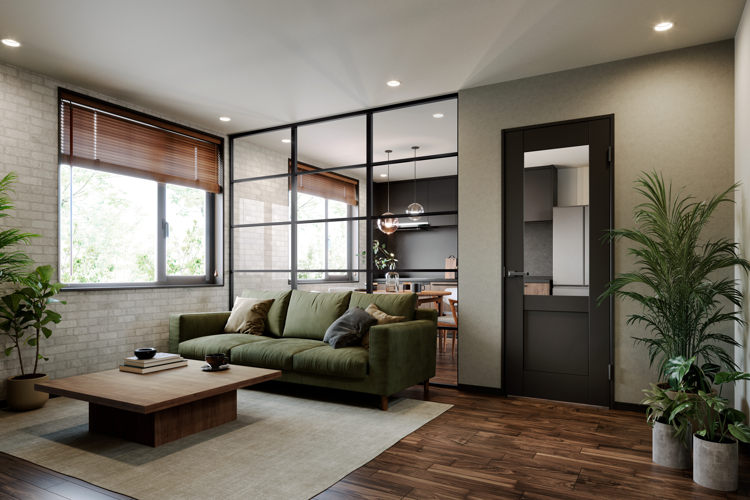
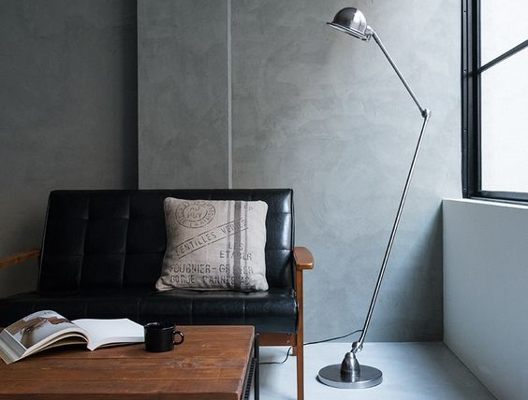




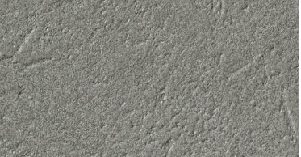
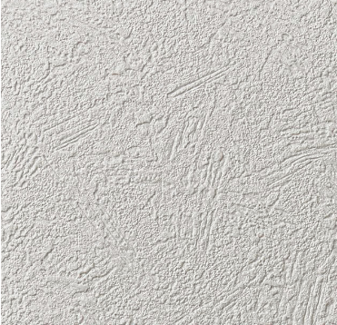
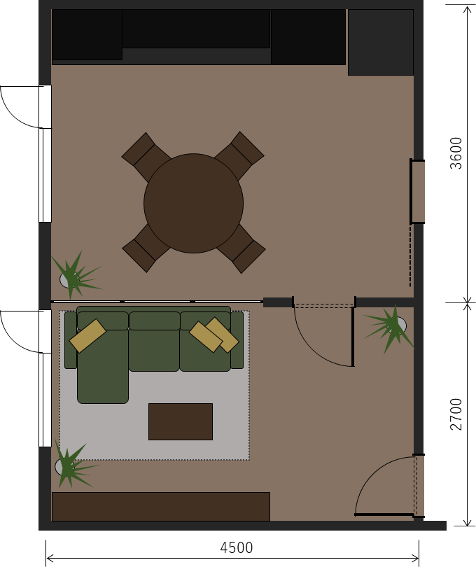
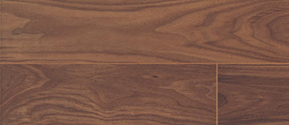
RELAX Life Style - COMFORT
RE-CO-02
1日のタスクから解き放たれて癒される時間を過ごすのは、動と静のコントラストが心地よいくつろぎの空間。
壁紙：品番FE74156（サンゲツ）
壁紙：品番RE53661（サンゲツ）
ウォールナットとブラックのコンビネーションを基調とした空間はしっかりとしたテクスチャーをひき立たせ、程よい重厚さと安定感が上質なくつろぎの時間を演出する。
料理と食事を楽しむダイニングキッチンとリラックスの時間を過ごすリビングルームは、隣り合う空間を心地よく仕切りながらも重層的な奥行きを感じられ、豊かな気持ちにさせてくれる。
内装ドア：
ソイルブラック柄
壁紙：品番RE53068（サンゲツ）
幅木：オフブラック柄
#くつろぎ、 #リラックス、 #心地よさ、 #コントラスト、 #仕切り
床材：ウォールナットクリア

